Slide 1
FINAL PROJECT FULLSTACK
JAVA & React
JAVA INSTRUCTOR : HARRY PURNOMO | REACT INSTRUCTOR : WAWAN SETIAWAN
---MUHAMAD NUR RIDWAN---
Bootcamp April 2021

Slide 2

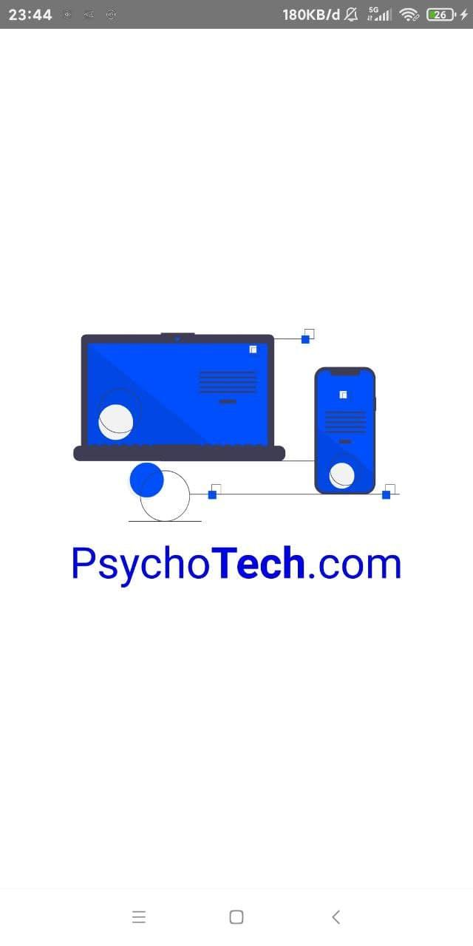
APLIKASI
&
WEB

Slide 3
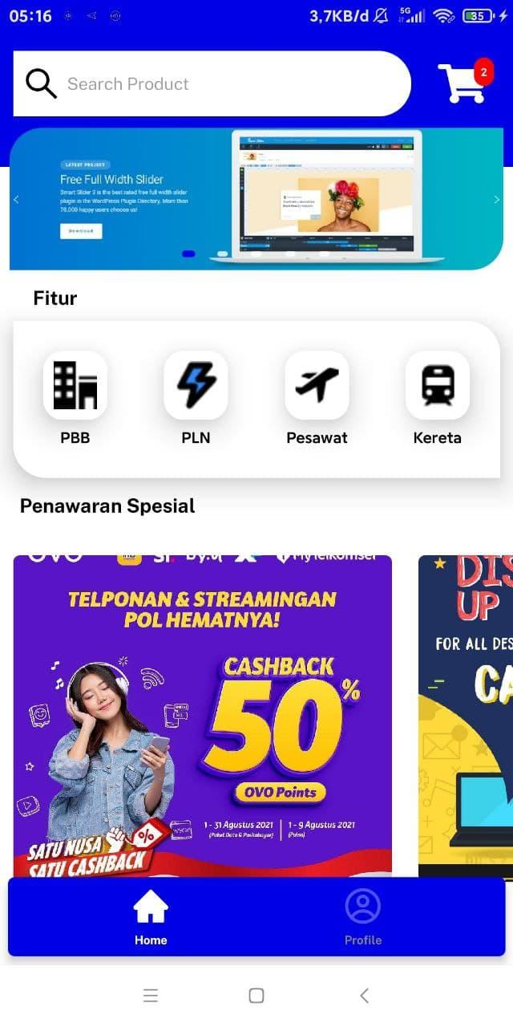
Aplikasi apa ?
PsychoTech mengembangkan aplikasi ini dengan kegunaan sebagai media untuk pembayaran Pajak Bumi dan Bangunan,
Anda dapat Melakukan Pembayaran PBB tanpa harus ke kantor pajak. Memiliki Fitur Pembayaran PBB,

Slide 4
Kenapa ?
Melihat Situasi dan Kondisi
Kegunaan
Perkembangan Zaman dan Era
Cepat dan Praktis
Jarak

Slide 5
Target
Pekerja
Customer Jarak Jauh
Kaum Rebahan

Slide 6
Pengerjaan APLIKASI

Slide 7
Tahapan
Planing (Perencanaan)
Design (Merancang)
Coding (Pengkodean)

Slide 8
Planing
Tapahan planing :
Waktu
Pengulangan
Analisis alur aplikasi
Struktur
Bahasa Pemrograman

Slide 9
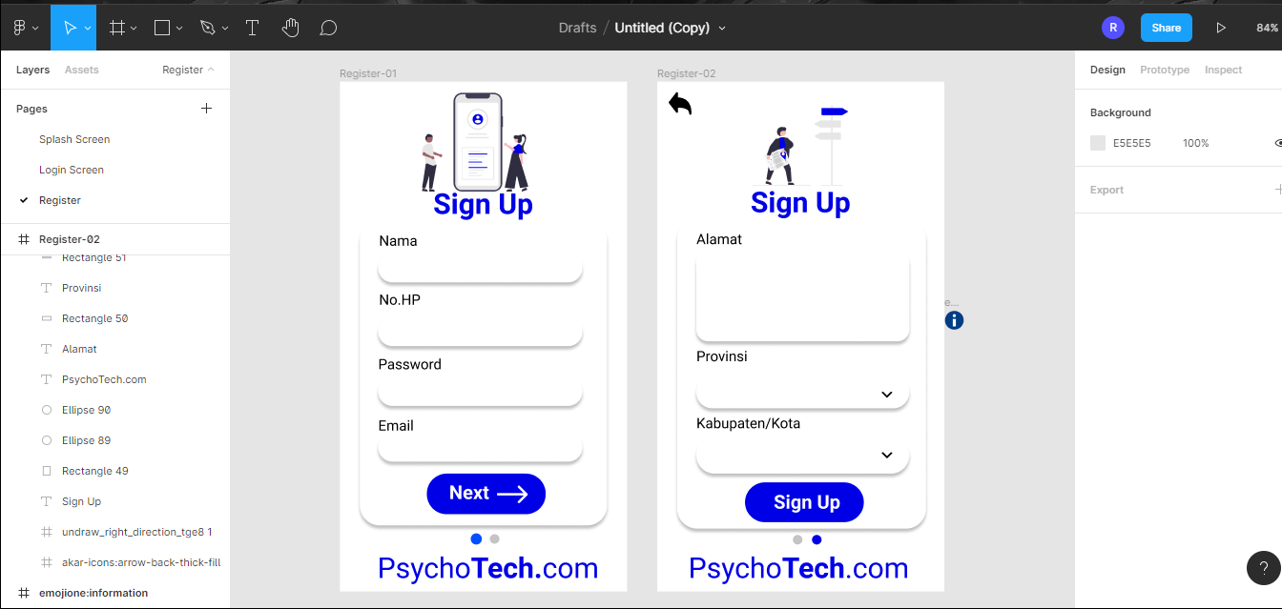

Design
Tapahan Design :
UI
Fitur

Slide 10



Coding
Android Studio
Visual Studio Code
Intellij Idea

Slide 11
Hambatan
Kurangnya Pemahaman dan penguasaan materi
Waktu
Ketiduran
Banyak Error Baru
Laptop tak Bersahabat
Koneksi
Bingung Tahapan dan rancangan

Slide 12



FRONTEND dan BACKEND
React JS
React Native
JAVA
Firebase
Web
Mobile
Backend
Backend

Slide 13
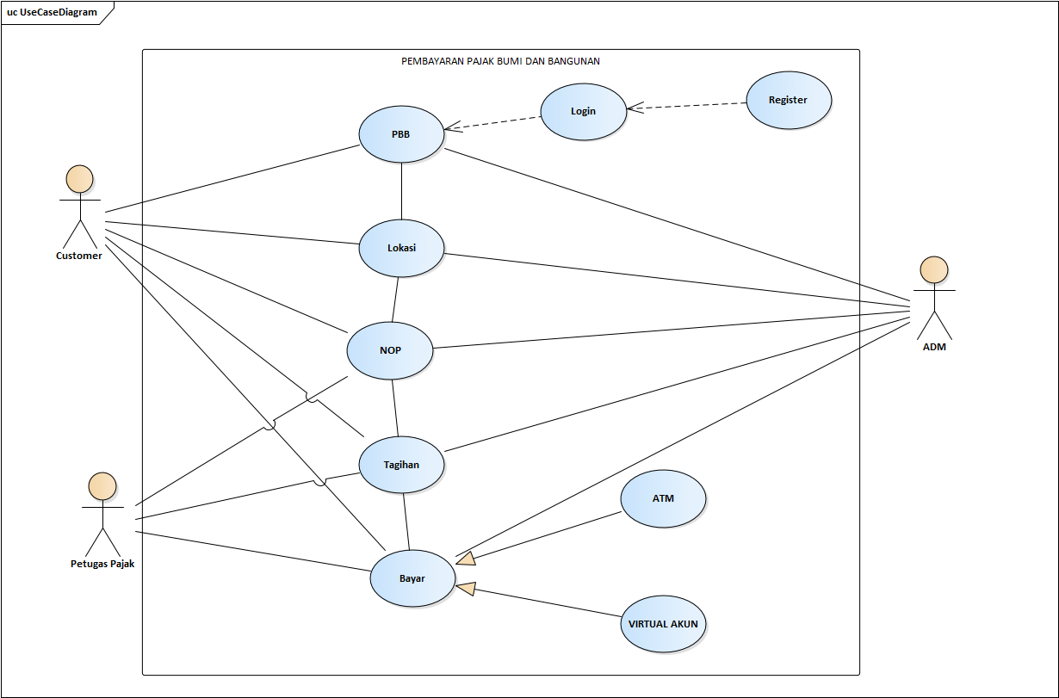
Frontend dan Backend

Slide 14
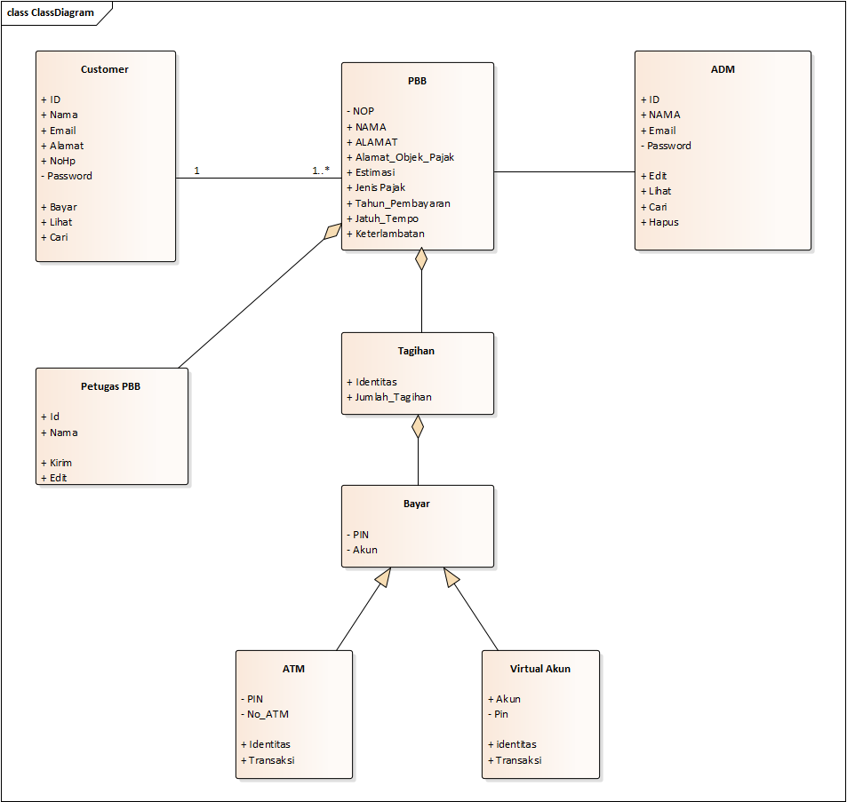
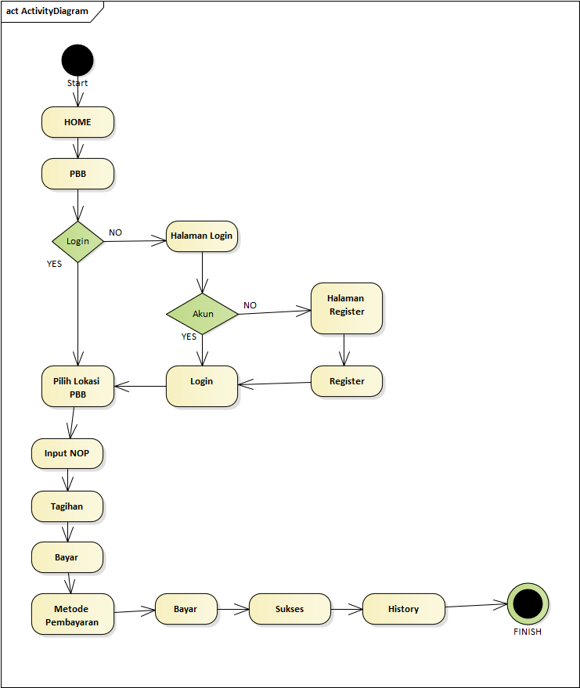
Frontend dan Backend

Slide 15
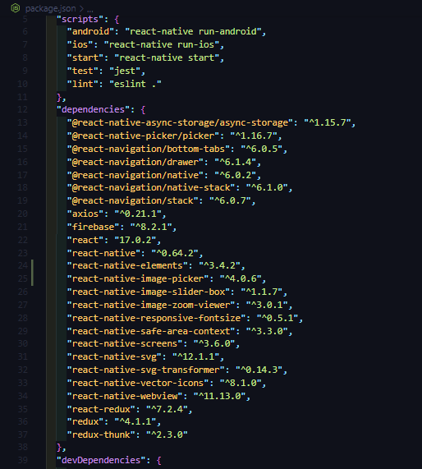
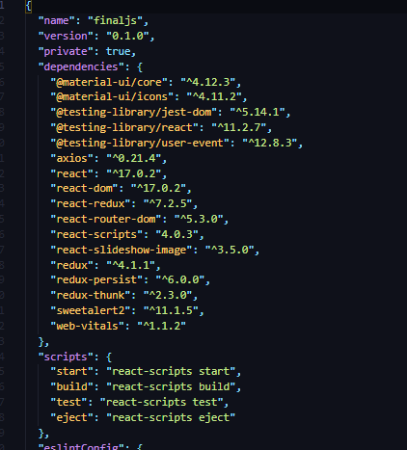
Dependencies
React JS / Web
React Native

Slide 16
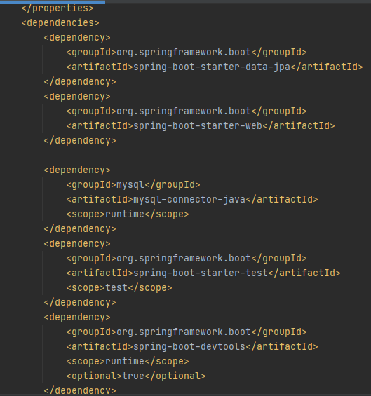
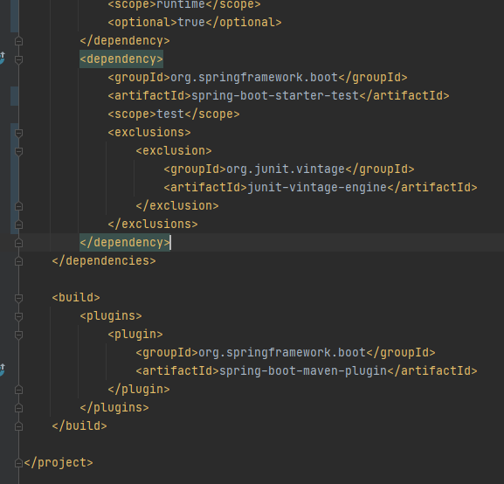
Dependencies
JAVA

Slide 17
GET START

Slide 18
THANK YOU

Slide 19
LISTE DES CONTENUS
01.
02.
03.
À PROPOS DU PROJET
CONDITIONS PRINCIPALES
OBJECTIFS DU PROJET
04.
05.
06.
COUP D'ŒIL
ÉTAPES DU PROJET
NOTRE ÉQUIPE
Vous pouvez décrire ici le sujet de la section
Vous pouvez décrire ici le sujet de la section
Vous pouvez décrire ici le sujet de la section
Vous pouvez décrire ici le sujet de la section
Vous pouvez décrire ici le sujet de la section
Vous pouvez décrire ici le sujet de la section

Slide 20
-QUELQU'UN DE CÉLÈBRE
"Voici une citation. Des mots pleins de sagesse que quelqu'un d'important a dit et qui peuvent inspirer le lecteur".

Slide 21
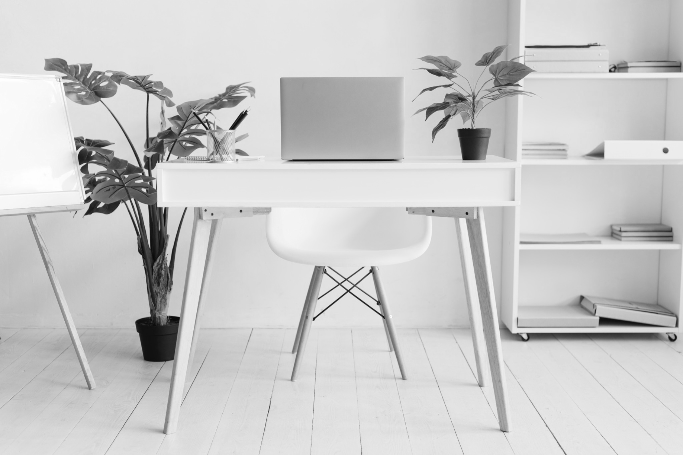
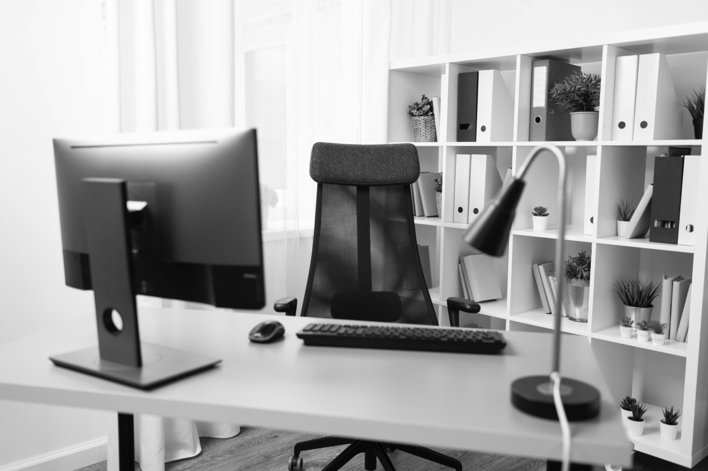
PRÉSENT
FUTURE
Mercure est la planète la plus petite du système solaire. Elle n’est qu’un peu plus grande que la Lune
Vénus a un beau nom et est la deuxième planète à partir du Soleil. Elle est chaude et elle a une atmosphère toxique

Slide 22
CONDITIONS PRINCIPALES
MERCURE
SATURNE
JUPITER
VÉNUS
Mercure est la planète la plus proche du Soleil
Elle est composée d'hydrogène et d'hélium
Elle a été nommée d'après un dieu romain
Vénus est la deuxième planète à partir du Soleil

Slide 23
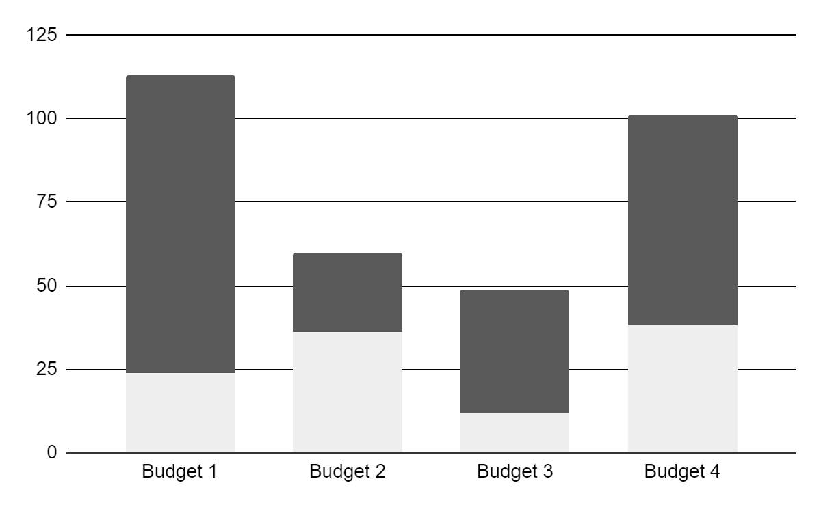
BUDGET
Des médias sociaux
Radio et presse
Médias numériques
Panneaux d'affichage
50 000 000
Suivez le lien dans le graphique pour modifier ses données, puis collez le nouveau ici. Pour plus d'informations, cliquez ici

Slide 24
9h 55m 23s
333 000 000
386 000 km
c’est la période de rotation de Jupiter
terres est la masse du Soleil
c’est la distance entre la Terre et la Lune

Slide 25
OBJECTIFS DU PROJET
DESCRIPTION
BUT 1 | Vénus est la deuxième planète à partir du Soleil
BUT 2 | Mercure est la planète la plus proche du Soleil
BUT 3 | Saturne est composée d'hydrogène et d'hélium
BUT 4 | Jupiter a été nommée d'après un dieu romain

Slide 26

UNE IMAGE RENFORCE TOUJOURS LE CONCEPT
Les images révèlent de grandes quantités de données, alors rappelez-vous: utilisez une image au lieu d'un long texte. Votre public l'appréciera

Slide 27
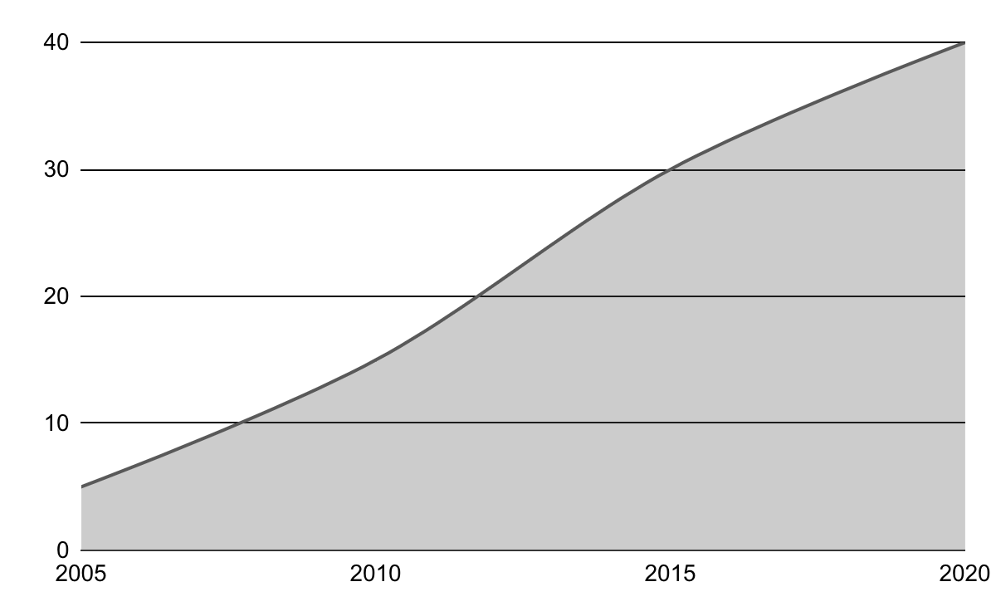
RÉSULTATS PRÉVUS
20 000
Revenu attendu pour 2022
100
Nouveaux employés en 2022
Suivez le lien dans le graphique pour modifier ses données, puis collez le nouveau ici. Pour plus d'informations, cliquez ici

Slide 28

COUP D'ŒIL
Vous pouvez remplacer l'image à l'écran par votre propre travail. Faites un clic droit dessus et sélectionnez "Remplacer l'image"

Slide 29
ÉTAPES DU PROJET
ÉTAPE 1
MERCURE
VÉNUS
Mercure est la planète la plus proche du Soleil
Elle a un beau nom, mais il y fait très chaud
ÉTAPE 2
MARS
JUPITER
Mars est en fait un endroit très froid
C’est la plus grande planète de toutes

Slide 30
CHRONOLOGIE
JOUR 2
JOUR 4
Saturne est une géante gazeuse avec des anneaux
Vénus est la deuxième planète à partir du Soleil
JOUR 1
JOUR 3
Mercure est la planète la plus proche du Soleil
Jupiter a été nommée d'après un dieu romain

Slide 31
NOS PARTENAIRES
MERCURE
VÉNUS
MARS
JUPITER
SATURNE
NEPTUNE
Mercure est la planète la plus proche du Soleil
Elle a un beau nom, mais il fait très chaud là-bas
Mars est en fait un endroit très froid
C’est la plus grande planète de toutes
Elle est composée d'hydrogène et d'hélium
Neptune est très éloignée de la Terre

Slide 32
NOS PARTENAIRES
JUPITER
60 %
C’est la plus grande planète de toutes
MARS
80 %
Mars est en fait un endroit très froid
100 000 000

Slide 33



NOTRE ÉQUIPE
TIMMY JIMMY
JENNA DOE
SUSAN BONES
Vous pouvez parler un peu de cette personne ici
Vous pouvez parler un peu de cette personne ici
Vous pouvez parler un peu de cette personne ici

Slide 34
MERCI !
Avez-vous des questions ?
youremail@freepik.com
+91 620 421 838
yourcompany.com
Veuillez conserver cette diapositive pour l'attribution

Slide 35
RESSOURCES ALTERNATIVES
Voici un assortiment de ressources alternatives dans le même style que ce modèle

Slide 36
RESSOURCES
Avez-vous aimé les ressources de ce modèle ? Obtenez-les gratuitement sur nos autres sites Web :
PHOTOS
Man working on project at desk
Happy woman finishing a business project
Office employee workspace with laptop on table
Happy african-american lady with laptop and model of building on table
Happy architect standing with projects
Happy business woman standing with whatman paper
Front view of office desk with computer and chair
Front view woman reading notes with copy space
VECTEUR
Geometric gradient shapes covers on dark background

Slide 37
Instructions for use
In order to use this template, you must credit Slidesgo by keeping the Thanks slide.
You are allowed to:
- Modify this template.
- Use it for both personal and commercial projects.
You are not allowed to:
- Sublicense, sell or rent any of Slidesgo Content (or a modified version of Slidesgo Content).
- Distribute Slidesgo Content unless it has been expressly authorized by Slidesgo.
- Include Slidesgo Content in an online or offline database or file.
- Offer Slidesgo templates (or modified versions of Slidesgo templates) for download.
- Acquire the copyright of Slidesgo Content.
For more information about editing slides, please read our FAQs or visit Slidesgo School:
https://slidesgo.com/faqs and https://slidesgo.com/slidesgo-school

Slide 38
Instructions for use (premium users)
In order to use this template, you must be a Premium user on Slidesgo.
You are allowed to:
Modify this template.
Use it for both personal and commercial purposes.
Hide or delete the “Thanks” slide and the mention to Slidesgo in the credits.
Share this template in an editable format with people who are not part of your team.
You are not allowed to:
Sublicense, sell or rent this Slidesgo Template (or a modified version of this Slidesgo Template).
Distribute this Slidesgo Template (or a modified version of this Slidesgo Template) or include it in a database or in any other product or service that offers downloadable images, icons or presentations that may be subject to distribution or resale.
Use any of the elements that are part of this Slidesgo Template in an isolated and separated way from this Template.
Register any of the elements that are part of this template as a trademark or logo, or register it as a work in an intellectual property registry or similar.
For more information about editing slides, please read our FAQs or visit Slidesgo School:
https://slidesgo.com/faqs and https://slidesgo.com/slidesgo-school

Slide 39
Fonts & colors used
This presentation has been made using the following fonts:
Fjalla One
(https://fonts.google.com/specimen/Fjalla+One)
Lato
(https://fonts.google.com/specimen/Lato)
#ffffff
#eeeeee
#595959
#333333
#191919

Slide 40





Storyset
Create your Story with our illustrated concepts. Choose the style you like the most, edit its colors, pick the background and layers you want to show and bring them to life with the animator panel! It will boost your presentation. Check out How it Works.
Pana
Amico
Bro
Rafiki
Cuate

Slide 41
Use our editable graphic resources...
You can easily resize these resources without losing quality. To change the color, just ungroup the resource and click on the object you want to change. Then, click on the paint bucket and select the color you want. Group the resource again when you’re done. You can also look for more infographics on Slidesgo.

Slide 44
JANUARY
FEBRUARY
MARCH
APRIL
MAY
JUNE
PHASE 1
Task 1
Task 2
PHASE 2
Task 1
Task 2
JANUARY
FEBRUARY
MARCH
APRIL
PHASE 1
Task 1
Task 2

Slide 47


